Slide 1
Bases de datos clase 14 - 2: Pauta Solemne 1 –
Semestre 2
2023
Leonardo Bravo Illanes
Escuela de Informática y Telecomunicaciones
Universidad Diego Portales

Slide 2
Respuesta Solemne 1
Pregunta 1
MUFON (Mutual UFO Network), requiere crear una aplicación para registrar avistamientos de objetos voladores no identificados. Permitiendo por medio de un dispositivo móvil registrar la fecha del avistamiento, lugar (longitud, latitud del GPS) que está asociado a país (nombre) ;
También un avistamiento tiene asociado varios recursos multimedia, como videos o imágenes, descripción. Finalmente los datos del usuario (nombre, nacionalidad, edad, teléfono, email).
Además al momento de registrar el avistamiento, captura datos del dispositivo móvil como modelo, marca, tipo de lente de la cámara, versión del OS.
Finalmente cada avistamiento posee un estado (reportado, en curso de investigación, descartado o validado). El estado del avistamiento es validado por un investigador de MUFON el cual posee un nombre, apellido y email.
Construya un modelo Entidad Relación o Modelo Relacional que resuelva las siguientes preguntas
¿Cantidad de avistamientos de un país?
¿Investigador que ha trabajado en más casos de avistamiento?
¿Cantidad de avistamientos válidos, descartados y reportados?
¿Cuáles son los nombres de los usuarios que registraron fotos de avistamientos con el nuevo iPhone 15?

Slide 3
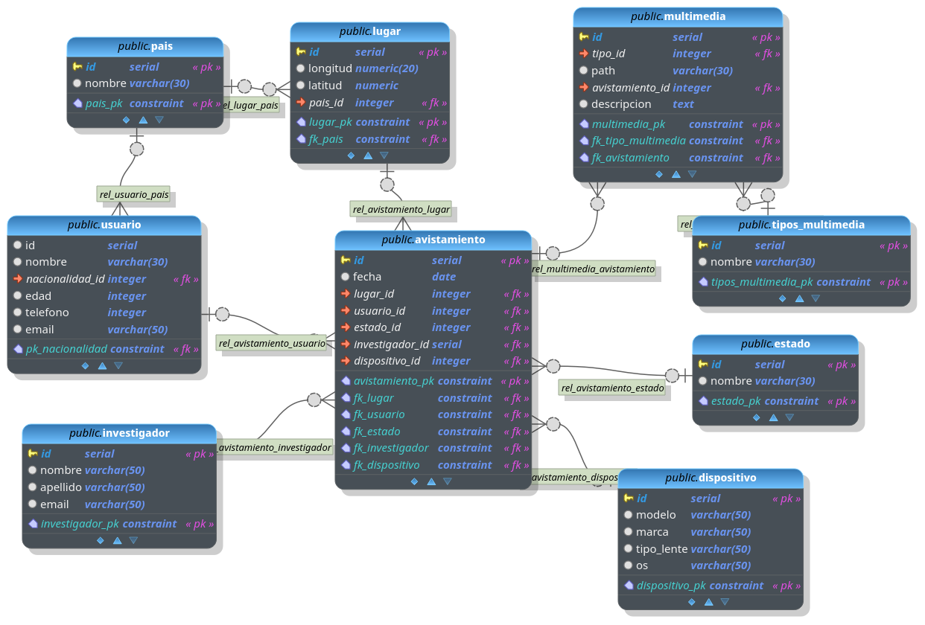

Slide 4
Respuesta Solemne 1
Pregunta 1
Entidades: 6 ptos
Relaciones: 6 ptos
Cardinalidad: 6 ptos
Atributos: 2 ptos
Identifica PK: 5 ptos
Identifica FK: 5 ptos

Slide 5
Pregunta 2
El nuevo sistema de música en streaming llamado Musify orientado a solistas emergentes el cual tiene el siguiente modelo:
Artistas : id, rut , nombre_arstico
Generos : id, nombre, subgenero_id
Canciones: id, nombre,artista_id
ArtistasGeneros: artista_id, genero_id
Usuarios: id, rut, nombre, apellido, email, fecha_nacimiento
Reproducciones: cancion_id, usuario_id, fecha
1 - Cuales fueron los artistas que escucho ‘Pablito de la Cruz’ el día 01/03/2022.
2 - Si cada reproducción se paga a 5 pesos ¿cuánto ha ganado cada artista?
3 - Cual es el artista con menos canciones.
4 - Cuantas canciones tiene en promedio los artista en Musify.
5 - Quienes han escuchado las canciones del artista Eco Callejero
6 - Cuales son las canciones del individuo ‘Carlos Javier Raín Pailacheo’

Slide 6
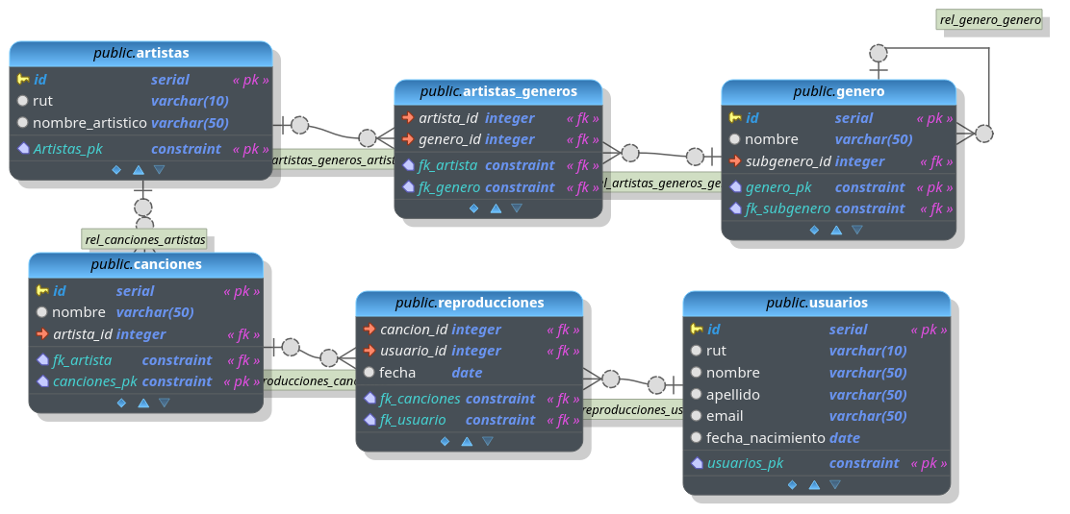

Slide 7
Pregunta 2
Artistas : id, rut , nombre_arstico
Generos : id, nombre, subgenero_id
Canciones: id, nombre,artista_id
ArtistasGeneros: artista_id, genero_id
Usuarios: id, rut, nombre, apellido, email, fecha_nacimiento
Reproducciones: cancion_id, usuario_id, fecha
1 - Cuales fueron los artistas que escucho ‘Pablito de la Cruz’ el día 01/03/2022.
SELECT a.* from artistas a
JOIN canciones c on c.artista_id=a.id
JOIN reproducciones r on r.cancion_id=c.id
JOIN usuarios u on u.id=r.usuario_id
AND u.nombre='Pablito'
AND u.apellido='de la Cruz'
AND r.fecha='2022-03-01'

Slide 8
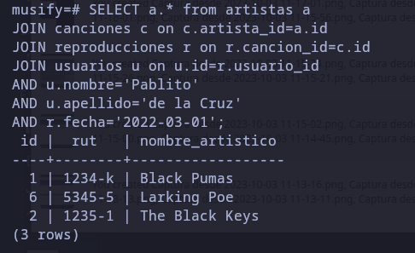

Slide 9
Pregunta 2
Artistas : id, rut , nombre_arstico
Generos : id, nombre, subgenero_id
Canciones: id, nombre,artista_id
ArtistasGeneros: artista_id, genero_id
Usuarios: id, rut, nombre, apellido, email, fecha_nacimiento
Reproducciones: cancion_id, usuario_id, fecha
2 - Si cada reproducción se paga a 5 pesos ¿cuánto ha ganado cada artista?
SELECT a.id, a.nombre_artistico, count(*) * 5 as money from artistas a
JOIN canciones c on c.artista_id=a.id
JOIN reproducciones r on r.cancion_id=c.id
GROUP BY (a.id, a.nombre_artistico)
ORDER BY money DESC

Slide 10
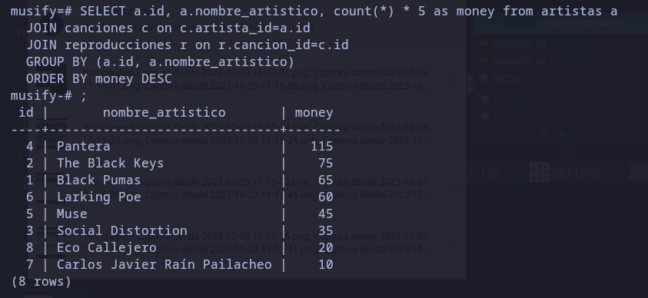

Slide 11
Pregunta 2
Artistas : id, rut , nombre_arstico
Generos : id, nombre, subgenero_id
Canciones: id, nombre,artista_id
ArtistasGeneros: artista_id, genero_id
Usuarios: id, rut, nombre, apellido, email, fecha_nacimiento
Reproducciones: cancion_id, usuario_id, fecha
3 - Cual es el artista con menos canciones.
WITH conciones_por_artista as (
SELECT a.id, a.nombre_artistico, count(*) from artistas a
JOIN canciones c on c.artista_id=a.id
GROUP by (a.id, a.nombre_artistico)
)
SELECT cpa.* from conciones_por_artista cpa
WHERE cpa.count = (select MIN(count) from conciones_por_artista);

Slide 12
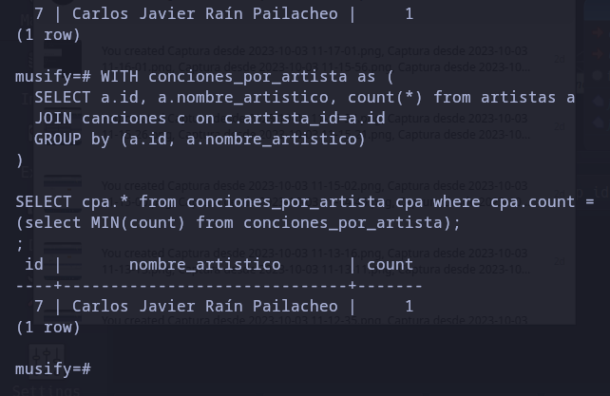

Slide 13
Pregunta 2
Artistas : id, rut , nombre_arstico
Generos : id, nombre, subgenero_id
Canciones: id, nombre,artista_id
ArtistasGeneros: artista_id, genero_id
Usuarios: id, rut, nombre, apellido, email, fecha_nacimiento
Reproducciones: cancion_id, usuario_id, fecha
4 - Cuantas canciones tiene en promedio los artista en Musify.
SELECT AVG(count) FROM (
SELECT a.id, count(*) FROM artistas a
JOIN canciones c ON c.artista_id=a.id
GROUP BY a.id
) canciones_por_artista

Slide 14
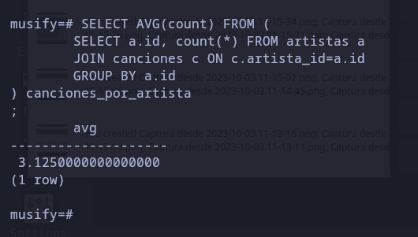

Slide 15
Pregunta 2
Artistas : id, rut , nombre_arstico
Generos : id, nombre, subgenero_id
Canciones: id, nombre,artista_id
ArtistasGeneros: artista_id, genero_id
Usuarios: id, rut, nombre, apellido, email, fecha_nacimiento
Reproducciones: cancion_id, usuario_id, fecha
5 - Quienes han escuchado las canciones del artista Eco Callejero
SELECT u.id, u.nombre from usuarios u
JOIN reproducciones r ON r.usuario_id = u.id
JOIN canciones c ON c.id=r.cancion_id
JOIN artistas a ON a.id = c.artista_id
AND a.nombre_artistico='Eco Callejero'
GROUP BY (u.id, u.nombre)

Slide 16
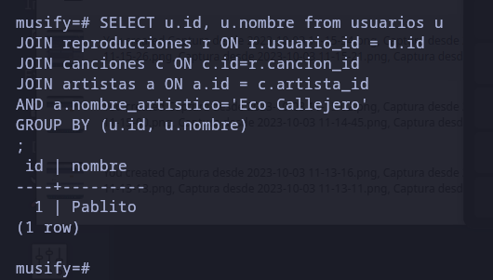

Slide 17
Pregunta 2
Artistas : id, rut , nombre_arstico
Generos : id, nombre, subgenero_id
Canciones: id, nombre,artista_id
ArtistasGeneros: artista_id, genero_id
Usuarios: id, rut, nombre, apellido, email, fecha_nacimiento
Reproducciones: cancion_id, usuario_id, fecha
6 - Cuales son las canciones del individuo ‘Carlos Javier Raín Pailacheo’
SELECT c.* from canciones c
JOIN artistas a ON a.id=c.artista_id
AND a.nombre_artistico='Carlos Javier Raín Pailacheo'

Slide 18
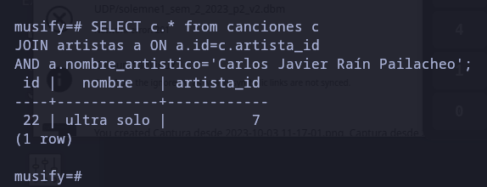

Slide 19
Respuesta Solemne 1
Pregunta 2
Tablas: 5 ptos
Relaciones: 10 ptos
Retorna atributos solicitados: 5 ptos
Condiciones: 5 ptos
Funciona: 5 ptos

Slide 20
Muchas gracias!
Correo:
leonardo.bravo@mail.udp.cl
Material Disponible en:
https://gitlab.com/l30bravo/db_udp

